Slide 1
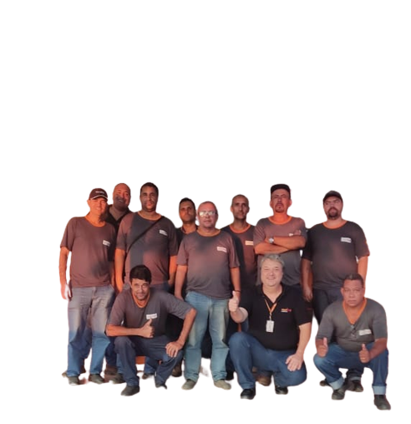
No trânsito a STEELLOG escolhe a vida

